Slide 1
Edenred az önkormányzatok partnere
Lehetséges megoldások az inflációs kihívásokra
Ceglédi Eszter
Közszférás csoportvezető

Slide 2
PARTNERSÉGÜNK A KÖZSZFÉRÁBAN
Együttműködés önkormányzati szövetségekkel
2 éve
Önkormányzatokkal, intézményeikkel és gazdasági társaságaikkal
Megyei Jogú Városokkal (Sopron, Zalaegerszeg, Salgótarján, Szekszárd, Győr…stb)
Budapest Főváros (BKV) és kerületei (Kőbánya) (EKR)
Városokkal (Makó)
Községekkel (Hajdúsámson)
Segélyszervezetek
Magyar Máltai Szeretetszolgálat
Baptista Szeretetszolgálat
Magyar Református Szeretetszolgálat
Ökumenikus Segélyszervezet
Katolikus Karitasz
Magyar Vöröskereszt
Állami intézmények
Alapvető Jogok Biztosának Hivatala
Alkotmánybíróság
OBH, KSH, OVSZ
Belügyminisztérium

Slide 3
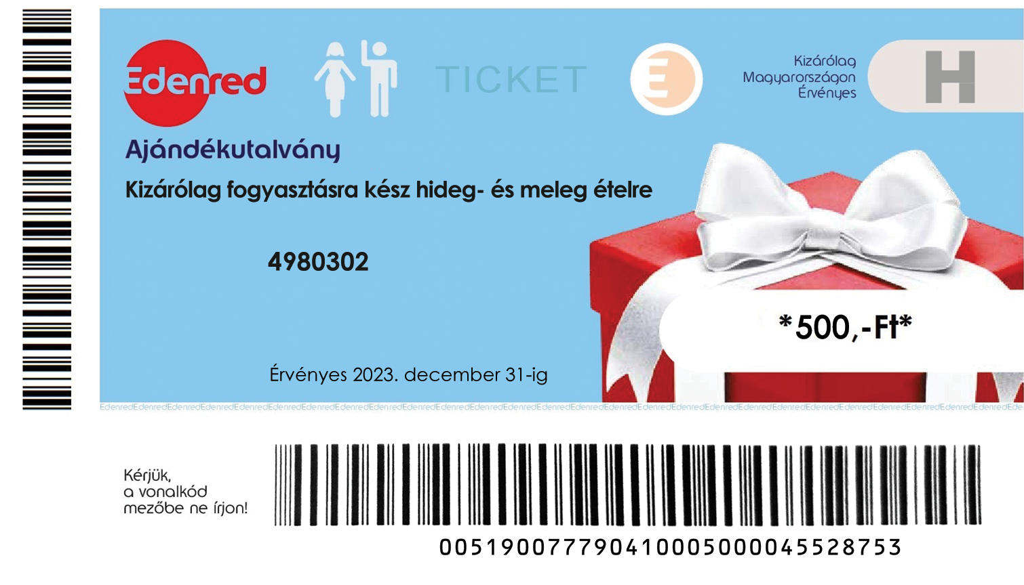
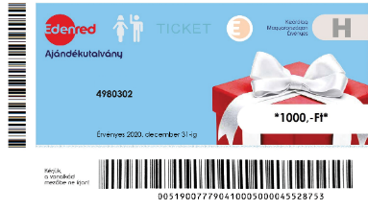
A SZOCIÁLIS támogatás megnövekedett szerepe
1. Segélyezés területén szerzett tapasztalat
2. Szociális törvény változása: önkormányzatok kiemelt szerepet kaptak
3. Önkormányzatok együttműködése
az egyházi és civil szervezetekkel 1993.évi III.tv.

Slide 4
SZOCIÁLIS SEGÉLYEZÉS ESZKÖZEI
Adható egyszeri támogatásként, vagy akár rendszeresen is
Előnyei:
Könnyen kiosztható
Borítékolva van (levél)
Meghatározott érvényességi idővel rendelkezik
A csomaggal ellentétben gyorsabban megvalósítható, költséghatékonyabb (árubeszerzés, eljuttatása, munkaóra, ételallergia, márka)
Az utalás és a postai költség megtakarítható
Egyszerű online rendelés utalvány webshopunkból
Alkalmak:
Mindennapi megélhetés (élelmiszer)
Szépkorúaknak
Húsvétra
Gyermektámogatásra
Gyógyszertámogatásra
Baba születésre
…stb

Slide 5
Munkavállalók motiválása, támogatása
Csökkenő önkormányzati források
Háborús helyzet
Energia árak növekedése
Infláció
Köztisztviselői illetményalap változatlansága
Csekély értékű ajándék
Fejenként 23.200.- Ft értékben
Ptk. szerinti hozzátartozónak is lehet adni
33,04% adózással
Alkalmak:
Jeles napokra (Köztiszviselő nap, Tűzoltó nap, Pedagógus nap, Semmelweis nap…stb)
Karácsonyra
Iskolakezdésre
Nőnapra
Húsvétra
…stb.
Családi támogatás
Fejenként több, mint 23.200.- Ft értékben
Munkavállaló Ptk. szerinti hozzátartozójának adható
32,94% adózással

Slide 6
Juttatás adókedvezménnyel - példa
Létszám: 50 fő
Nettó kifizetés: 20.000.- Ft/fő
Nettó kifizetés összesen: 1.000.000.- Ft
Utalvány költsége: 44.450.- Ft
Megtakarítás:
324.398.- Ft

Slide 7
Kiemelt Szerződött partnereink

Slide 8
Köszönöm
szépen a
figyelmet!
Ceglédi Eszter
Közszférás csoportvezető
eszter.cegledi@edenred.com
+36 30 081 7224

